Slide 1

Круглый стол «Профессиональное выгорание педагогов: что это такое и как его предотвратить?»
Насырова Наталья Николаевна,
Абдулина Ольга Петровна
МОАУ «СОШ № 52 г.Орска»
Апрель 2026

Slide 2

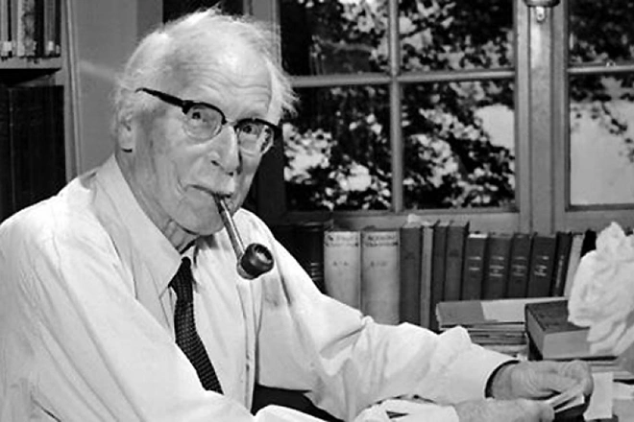
«Там, где есть любовь к работе, там нет усталости»
Карл Густав Юнг

Slide 3

1этап. Что такое профессиональное выгорание.
Симптомы:
• Физическое и/или мотивационное истощение.
• Психологическое дистанцирование от рабочих обязанностей, негативное и/или циничное отношение к работе.
• Снижение работоспособности.

Slide 4

Причины проф. выгорания (ВОЗ)
Нечеткая постановка задач.
Размытые критерии эффективности.
Отсутствие возможности влиять на результат в своей зоне ответственности.
Отсутствие необходимых ресурсов для выполнения поставленных задач.
Искусственные ограничения на возможность принимать решения.
Отсутствие поддержки или слабая поддержка на работе.
Притеснения и разные формы психологического насилия.
Отсутствие гибкого графика при наличии объективной необходимости в таковом.

Slide 5

Профилактика профессионального выгорания
1. Снижать факторы риска, связанные с работой
2. Развивать положительные аспекты труда, поддерживать сильные качества сотрудников
3. Решать проблемы, возникшие с психическим здоровьем сотрудников

Slide 6

Стадии и реакции проф. выгорания
Начальная стадия: повышенная мотивация и заинтересованность сменяются эмоциональным истощением, беспокойством, озлобленностью, апатией и пессимизмом
Снижение заинтересованности: проявляется в виде нетерпения и нетерпимости, постоянных упреков и конфликтов, неорганизованности и неточности в выполнении задач.
Эмоциональные реакции:
Редукция: снижение работоспособности, мотивации, отсутствие фантазии, сопротивление всему новому
Поверхностность, притупление эмоций: проявляется в равнодушии, упрощении реакций, стремлении к одиночеству, отказу от хобби
Психосоматические реакции: ослабление иммунитета, плохой сон, снижение или набор веса, головные боли, невозможность расслабиться
Отчаяние: чувство безнадежности, отсутствия смысла жизни, в тяжелых случаях суицидальные мысли.

Slide 7

Тесты на проф. выгорание
1. Аутентичный «Опросник профессионального выгорания» Кристины Маслач и Джеймса Джексона (22 вопроса)
2. Тест Маслач-Джексона «Диагностика профессионального выгорания» в адаптации Н. Водопьяновой (22 вопроса)
3. Тест «Профессиональное выгорание на основе теории Маслач» в адаптации Testometrika Team (30 вопросов)
4. Тест «Диагностика уровня эмоционального выгорания» Н. Орешкиной (18 вопросов)
5. Тест «Диагностика уровня эмоционального выгорания» В. Бойко (84 вопроса).

Slide 8

Практическая часть
Насырова Н.Н.
Игра «Дом из кирпичиков»
Игра «Ожившие модели»
Игра «Наоборот»
Тест «Сказка – ложь, да в ней – намек»

Slide 9


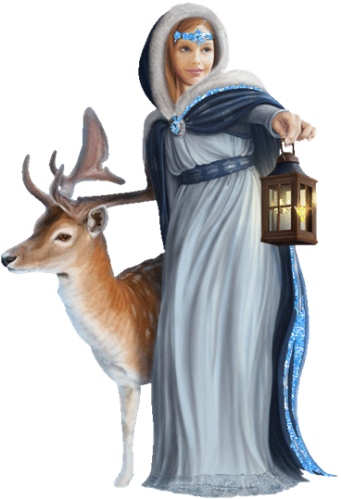

Тест «Сказка – ложь, да в ней – намек»

Slide 10

Спасибо за внимание!
.

